Slide 1

交通灯
左转红灯
直行绿灯
左转黄灯
一个工作周期
左转绿灯
功能、技术难题、总结
直行红灯
直行黄灯

Slide 2
功能
实现了左转向灯控制、直行灯控制、直行黄灯控制、左转黄灯控制、右转向提示
实现了手动控制、半自动控制、智能控制切换
为智能控制留了扩展接口开关，方便对增加的设备进行扩展
实现了倒计时功能，方便司机参考

Slide 3
控制台
由8个拨动控制开关组成
采用二进制组合方式，实现对开关的充分利用
可迅速从半自动模式切换到完全手动控制
半自动模式可对不同方向路段的交通灯提供0-35 时间的增加，幅度为5秒

Slide 4
智能控制接口
最大的特色就是留有智能控制接口，并提供了相应的子函数
有一个开关可以直接切换至此接口，在此接口下有7个拨动控制开关可供扩展
可直接接受前线统计的信息，进行分析，并实时控制交通灯的放行时间，提高交通效率

Slide 5
8255硬件利用
利用8255方式0，B口作为输入，A、C口作为输出口
B口接受拨动开关提供状态信息，进行分析通过A C口输出控制LED 灯和数码管工作
上面所有功能均只采用了8255一个扩展芯片，对其利用率相对来说还是很高的

Slide 6
技术难题
如上所述，当实现了B口输入拨动开关信息，A口输出控制8交通灯，C口控制7段数码管显示数字，可是两个数码管需要片选，怎么办？
观察发现，两个右转向灯为常亮状态，所以我们把它们所占用的A0、A4引脚和两个数码管的片选引脚共用，利用视觉残留，在不影响右转向灯显示的情况下，实现了两个数码管动态倒计时。

Slide 7
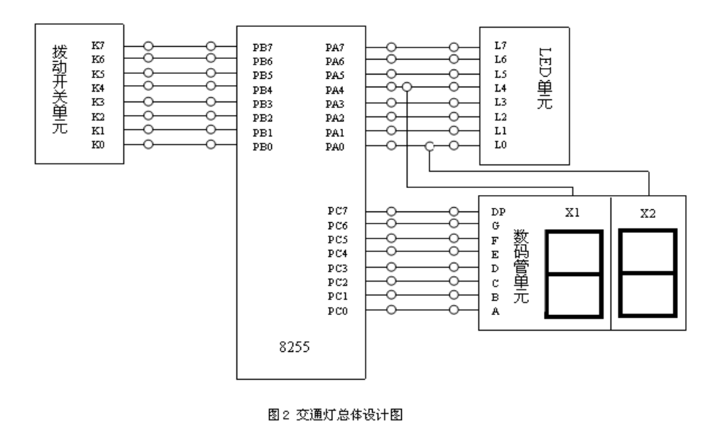
电路图

Slide 8
实地调研
交通灯中最需要动脑筋的就是左转向灯
经过考察发现，有些车流量较少路段，左转向灯和直行绿灯是同步
在车流量较多的路段，有专门的左转向灯时间，不过大多情况下左转向灯会和直行灯共亮10秒左右

Slide 9
总结
在设计中遇到了太多问题，小到亮灯顺序，大到设计方案，我们不断修改，不断改进，就在写这个PPT前一个小时，我们又一次对黄灯顺序进行了修改，并加入左转黄灯信号，现在虽然看起来已经很完美了，但我们知道还有很多不足。通过这次设计不仅仅是学到了知识，而且有一种理念深入到我们心里-- 要想符合实际，必须实地考察。

Slide 10
